Slide 1
تغذية مريض السكري
اختصاصية التغذية :
نهلة العبسي

Slide 2
سنتطرق في بحثنا عن مريض السكري إلى ما يلي :
1- تعريف السكري
2- أنواعه
3- الفئات عالية الخطورة
4- أهداف العلاج
5- التدابير العلاجية
6- العلاج الغذائي

Slide 3
الداء السكري : اضطراب استقلابي مزمن
قد يكون وراثيا ويكون نتيجة ارتفاع السكر في الدم و إطراحه في البول بسبب قلة أو عدم إفراز الأنسولين من البنكرياس.
أنواع الداء السكري :
*النوع الأول : المعتمد على الأنسولين
* النوع الثاني : الغير معتمد على الأنسولين
* النوع الثالث : السكري الحملي

Slide 5
قيم السكر الطبيعية | معايير التشخيص
على الريق (70-109ملغ) | سكر الدم على الريق (أقل من 126 ملغ )
بعد الطعام بساعتين (أقل من 140ملغ ) | سكر الدم العشوائي (أقل من 200 ملغ )
 | اختبار تحمل السكر (أقل من 200 ملغ )

Slide 7
الفئات عالية الخطورة للإصابة بداء السكري :
1- الأفراد بعمر 45 سنة وما فوق..
2- قلة النشاط البدني
3- البدانة ..
4- السكري الحملي
5- ولادة أجنة عرطلة ..
6- متلازمة المبيض متعدد الكيسات
7- ارتفاع ضغط الدم
8-ارتفاع الشحوم الثلاثية عن 250 ملغ
9- قصة أمراض قلبية وعائية

Slide 8
العوامل المؤهبة لحدوث السكري
التدخين
البدانة
الكحول

Slide 11
أهداف العلاج :
- منع زيادة مستوى السكر بالدم
- منع انخفاض مستوى السكر بالدم
- المحافظة على الوزن المثالي للبالغ و النمو الطبيعي للطفل
- منع أو تأخير حدوث اختلاطات السكري الوعائية

Slide 12
التدابير العلاجية :
رياضة مناسبة
حمية غذائية
معالجة دوائية
تثقيف و توعية

Slide 13

العلاج الغذائي :
الحمية الغذائية
الطاقة
السكريات
الدهون
البروتينات
الألياف

Slide 14
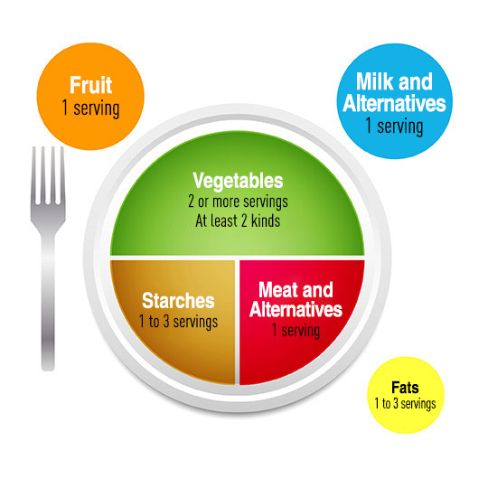
الصحن السكري

Slide 15
الرياضة المناسبة لمريض السكري :
المشي السريع
الجري البطيء
السباحة
ركوب الدراجة
تمارين الأيروبيك
لتعديل جرعة الأنسولين لمنع نقص سكر الدم
مع الانتباه

Slide 16
السكري صلة رحم الأطباء

Slide 17
الأعشاب و السكري النمط الثاني :
أشارت أحدث الدراسات العلمية بأن مريض السكري النمط الثاني لديه العديد من الخيارات العلاجية ومنها العشبية نستعرض أهمها :
القرفة ..
أوراق الزيتون ..
الزنجبيل ..
الصبار ..
الحلبة ..
مدمرة السكر (نبات العارياء )

Slide 18
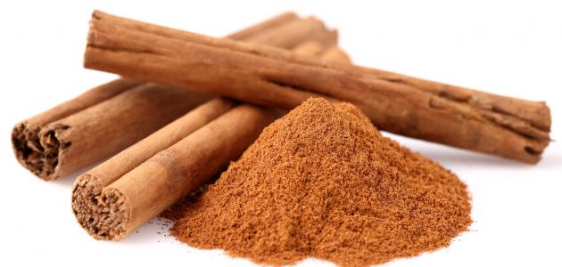

نشرت الدراسات أهمية الزنجبيل في علاج أعراض مرض السكري
تحسين السكر و الدهون في الدم
-تحسين الأنسولين وخفض مقاومته
زيادة مستويات مضادات الأكسدة

Slide 19
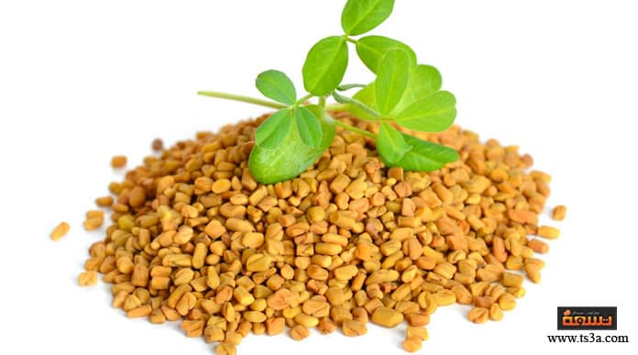
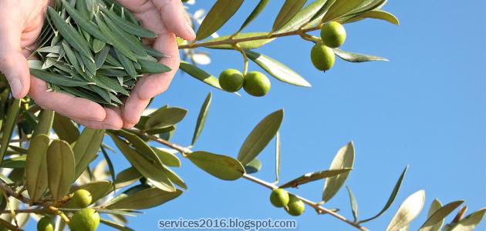
تمتلك بذور الحلبة القدرة على خفض مستويات السكر في الدم ,بالإضافة لغناها بالألياف التي تساعد في إبطاء عملية هضم الكربوهيدرات
الشجرة المباركة
دائمة الوجود , في جميع الفصول

Slide 20
نصائح الشخص السكري بأنواعه :
1- الإكثار من شرب الماء (2.5-3 لتر )/يوميا
2- الالتزام بمواعيد الأنسولين و الوجبات الغذائية
3- تناول الخضار بشكل يومي وببداية كل وجبة
4- تجنب الرز و الخبز في وجبة واحدة
5- اختيار منتجات الألبان منخفضة الدهن
6- اختيار اللحوم قليلة الدهن ( السمك , صدر الدجاج )
7-الابتعاد عن المقالي واستبداله بالشوي أو السلق
8- ممارسة الرياضة المناسبة بشكل يومي

Slide 21
معلومات البطاقة الصحية لمرضى السكري :
أنا مصاب بمرض السكري إذا شاهدتني أتصرف بشكل غير طبيعي وليس بحالة غيبوبة كاملة أعطني القليل من السكريات ..
و إذا كنت بحالة غيبوبة أطلب الإسعاف .

Slide 22
البطاقة الصحية لمرضى السكري :
اسمي :
عنوان المنزل :
الهاتف و الموبايل :
اسم طبيبي و عنوانه وهاتفه:
اسم المشفى و هاتفه : أشكرك لتعاونك

Slide 23
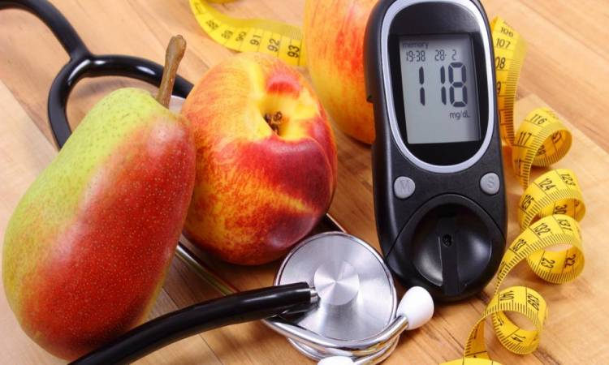
شكراً لإصغائكم

